Slide 1
БИЗНЕС МОДЕЛИРАНЕ ЗА ПРЕДПРИЯТИЯ ОТ КРЪГОВАТА ИКОНОМИКА

Slide 2
02
2.2 БИЗНЕС МОДЕЛИ

Slide 3
Основни цели
Разработване на нови кръгови продукти или услуги
Кръгови доставки
Рециклиране, повторно използване и споделяне
Удължаване на живота на продуктите
Платформи за споделяне
Продуктът като услуга\
Други методологии (например стройно производство)

Slide 4
Стратегии за кръгов дизайн
СЕ изисква системно адаптиране на организационната компетентност на фирмата не само на ниво продукт, но и в самия бизнес модел.
За да се въведат иновации или да се проектират по-кръгови и екологични продукти, се използва стратегия, известна като "Дизайн за устойчивост" (DfS), която е трансверсална, мултидисциплинарна област на науките за дизайна, съдържаща методи и стратегии за постигане на устойчив и кръгов дизайн на продукти.

Slide 5
примери за схеми за кръговрат включват (но не само):
Проектиране за модернизация и ремонт (модулност)
Проектиране на продукти с дълъг живот
Проектиране за удължаване на живота на продукта
Проектиране за затваряне на ресурсни цикли
Проектиране за технически и биологични цикли
Дизайн за разглобяване и сглобяване

Slide 6
Устойчиво разработване на продукти
Определяне на нова производствена система
Възниква, когато са необходими иновации в производствената система
Определяне на концепция за нов продукт
Иновационен "разрив" (тъй като техническите функции за изпълнение на функционалността на продукта са различни)
Обхват на устойчивостта на дизайна
Препроектиране на продукта
Нов продукт, разработен на базата на съществуващ продукт
Подобряване на продукта
Прогресивно и постепенно подобряване на продукта, например чрез промяна на стила, като се използват по-малко материали.

Slide 7
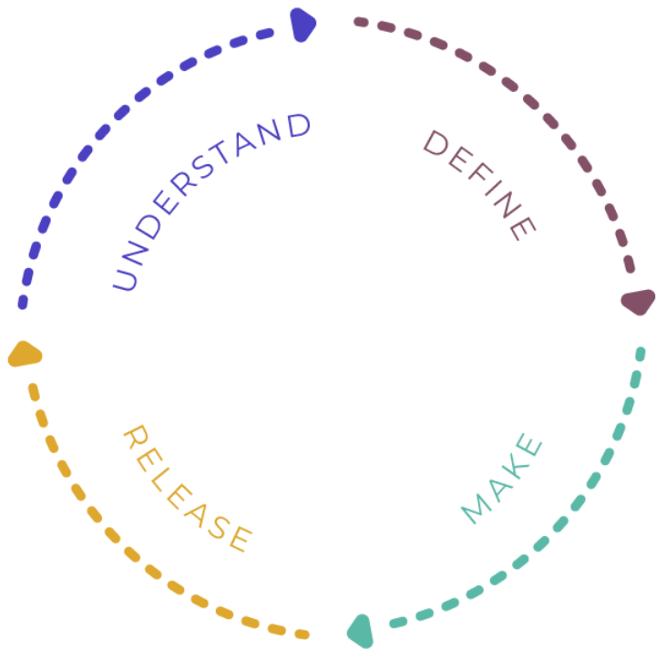
Устойчиво разработване на продукти (ЗАКЛЮЧЕНИЕ)
Оформете с думи предизвикателството на дизайна и намерението си като дизайнер
Запознаване с потребителя и системата
Кръгов процес на проектиране
Измисляйте, проектирайте и създавайте прототипи на възможно най-много итерации и версии.
Пуснете дизайна си на пазара и изградете своя разказ - създайте лоялност у клиентите и увеличете инвестициите на заинтересованите страни, като разкажете завладяваща история.

Slide 8
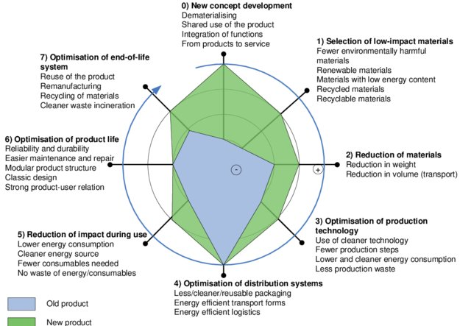
Екодизайн
"...систематичното интегриране на екологичните съображения в проектирането на продукти и процеси"
Екодизайнът интегрира подхода на мислене за жизнения цикъл, т.е. разглежда на етапа на проектиране всички фази на жизнения цикъл на продукта (производство, употреба и край на жизнения цикъл).
[1] Екодизайн: обещаващ подход към устойчивото производство и потребление. ISBN 928071631X 9789280716313

Slide 9
Екодизайн (продължение)
Екодизайн
Добив и преработка на суровини
Производство
Използвайте
Край на живота
Традиционен дизайн
Основни стратегии за екодизайн
да използваме материали с ниско въздействие върху околната среда.
избор на чисти производствени процеси
избягване на опасни и токсични материали
увеличаване на ефективността на енергията, използвана за производството и за използвания продукт.
проектиране за управление на отпадъци и рециклиране

Slide 10
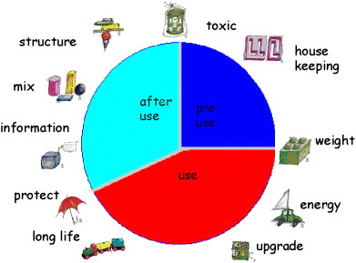
Инструменти за екодизайн
На европейско ниво Директивата за екодизайн предвижда последователни правила за целия ЕС за подобряване на екологичните характеристики на продукти, като например домакински уреди, информационни и комуникационни технологии или инженерни съоръжения.
Видове инструменти
1. | Контролни списъци
2. | Насоки
3. | MET матрица
4. | Анализ на въздействието върху околната среда
5. | Карти с еко-идеи
6. | Оценка на въздействието върху околната среда
7. | Камара за качество на околната среда
8. | Колело LiDS
9-ти | Оценка на жизнения цикъл
*Щракнете тук* за цялостен преглед на инструментите за екодизайн
[2] C. Luttropp, J. Lagerstedt, EcoDesign and The Ten Golden Rules: generic advice for merging environmental aspects into product development, J. Clean. Prod. 14 (2006) 1396-1408. https://doi.org/10.1016/j.jclepro.2005.11.022.

Slide 11
Предизвикателства
Прилагането на практиките за екодизайн не винаги е в състояние да включи някои важни екологични съображения.
Необходим е по-цялостен подход за разработване на продукти и за въвеждане на иновации не само в самия продукт, но и в свързания с него бизнес модел.
beco sem saída от sergnewa в https://br.freepik.com/vetores-premium/conceito-de-beco-sem-saida-a-empresaria-esta-a-caminho-do-beco-sem-saida_31585740.htm

Slide 12
Кръгови доставки
Вече научихме, че изборът на материали не е единствената задача при разработването на продукти, която може да доведе до по-екологични и кръгови пътища, но всъщност е важен компонент от дизайна на продуктите. Сега ще разгледаме по-отблизо какво се счита за кръгови доставки се предприема и как наистина можем да се възползваме от тях, за да подобрим кръговия характер и устойчивостта на продуктите.

Slide 13
Кръгов и устойчив дизайн - основни факти
Добрият дизайнер и/или инженер трябва да може непрекъснато да търси нови продукти, в които могат да се използват нови материали и производствени методи в съчетание с устойчив дизайн.
Контекстът се променя и непрекъснато се предлагат и търсят нови продукти.
Компаниите са по-склонни да се ангажират с устойчиви дейности като признание за ползите от използването на рециклирани материали, като например по-добра репутация и по-добра икономика.
Наличието на нови суровини намалява
Изборът на материали има доминираща роля в разработването на устойчиви продукти
Повишено потребителско търсене на (по-)устойчиви и кръгови продукти
Подходът, основан на жизнения цикъл, служи като основа за оценка на устойчивостта на даден продукт

Slide 14
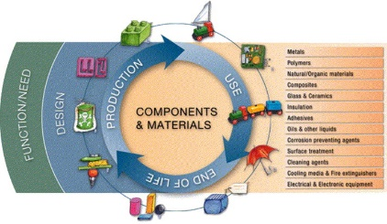
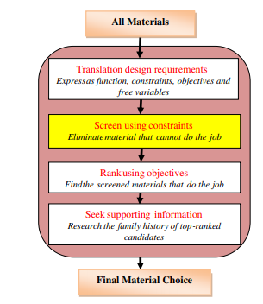
Избор на материал
Един от основните етапи в процеса на проектиране на продукти
Въздействия
Устойчивост
Традиционен изглед
Изглед на екодизайна
Снимка на насоките за проектиране за околната среда в книгата за инженерни знания [1]
Технически и физични свойства като цена, якост, температурна стабилност, плътност, твърдост и др.
Методи на производство.
Функции и структурни изисквания.
Изисквания на пазара или потребителите.
Дизайн.
Цена.
Въздействие върху околната среда.
Живот.
[1] C. Luttropp, J. Lagerstedt, EcoDesign and The Ten Golden Rules: generic advice for merging environmental aspects into product development, J. Clean. Prod. 14 (2006) 1396-1408. https://doi.org/10.1016/j.jclepro.2005.11.022.
[2] M. Ashby, K. Johnson, Materials and Design: Ashby: The Art and Science of Material Selection in Product Design, 2014 г.
Фази на избор на материал [2]

Slide 15
Обща рамка за избор на материал
Избягване на токсични или вредни материали за компонентите на продукта
Избягване на материали, които отделят токсични или вредни вещества по време на предварителното производство
Избягвайте добавки, които отделят токсични или вредни вещества
Избягване на токсични или вредни обработки на повърхностите - Избягване на материали, които отделят токсични или вредни вещества по време на употреба
Избягване на материали, които отделят токсични или вредни вещества при изхвърляне
Избягвайте токсични вещества, но използвайте затворени цикли, когато това е необходимо.
Избягвайте изчерпателни материали
Отхвърляне
Два пътя
Използване на възобновяеми материали
Използване на остатъчни материали от производствените процеси
Използване на извлечени компоненти от изхвърлени продукти
Използване на рециклирани материали, самостоятелно или в комбинация с първични материали
Използване на биоразградими материали
Използване на неопасни рециклируеми материали
Използвайте малко на брой, прости и несмесени материали.
Използване на материали с ниска консумация на енергия при добив и транспортиране.
Приемане

Slide 16
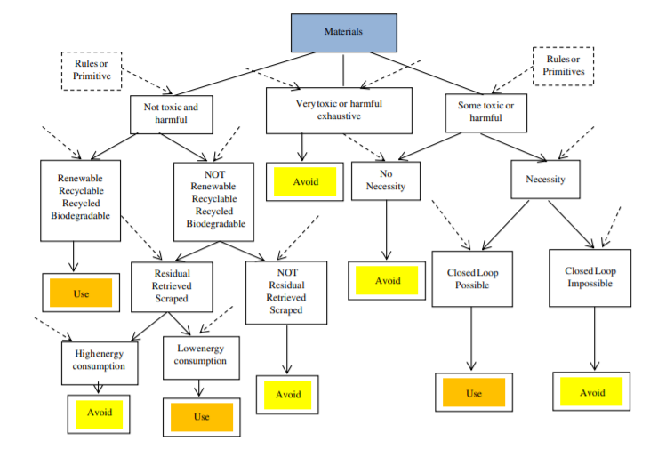
Обща рамка за избор на материал
Индикатори за оценка на устойчивия избор на материали
Социална мрежа
Околна среда
Икономически
Социални помощи
Капитал
Здравеопазване на хората
Бедност
...
Замърсяване
Потребление на енергия
Еко-токсичност
Възможност за рециклиране
...
Разходи за закупуване
Разходи за процеса
Транспортни разходи
Разходи за изхвърляне
...
M.H.F. Zarandi, S. Mansour, S.A. Hosseinijou, M. Avazbeigi, Методология за избор на материали и експертна система за устойчиво проектиране на продукти, Int. J. Adv. Manuf. Technol. 57 (2011) 885-903. https://doi.org/10.1007/s00170-011-3362-y.
Показатели за устойчив избор на материали (социални, екологични и икономически) (адаптирани)

Slide 17
Най-добри практики
Използване на бази данни за оценка на екологичното натоварване и избор на материали
Използване на местни материали
Използване на методология за оценка на жизнения цикъл
Включване на съображенията за устойчивост в процеса на избор на материали

Slide 18
Рециклирайте, използвайте повторно и споделяйте
Следващите слайдове са посветени на кръговите възможности, насочени към стратегиите за рециклиране, повторна употреба и споделяне в оперативната част на бизнеса. Започва се с проучване дали това, което традиционно се счита за производствен отпадък, наистина е отпадък и се продължава с идеята, че чрез рециклиране, повторна употреба и споделяне може да се постигне оптимално използване на ресурсите и премахване на отпадъците. Ползите от възприемането на такава стратегия както за МСП, така и за околната среда, са обяснени чрез разглеждане на конкретни примери.

Slide 19
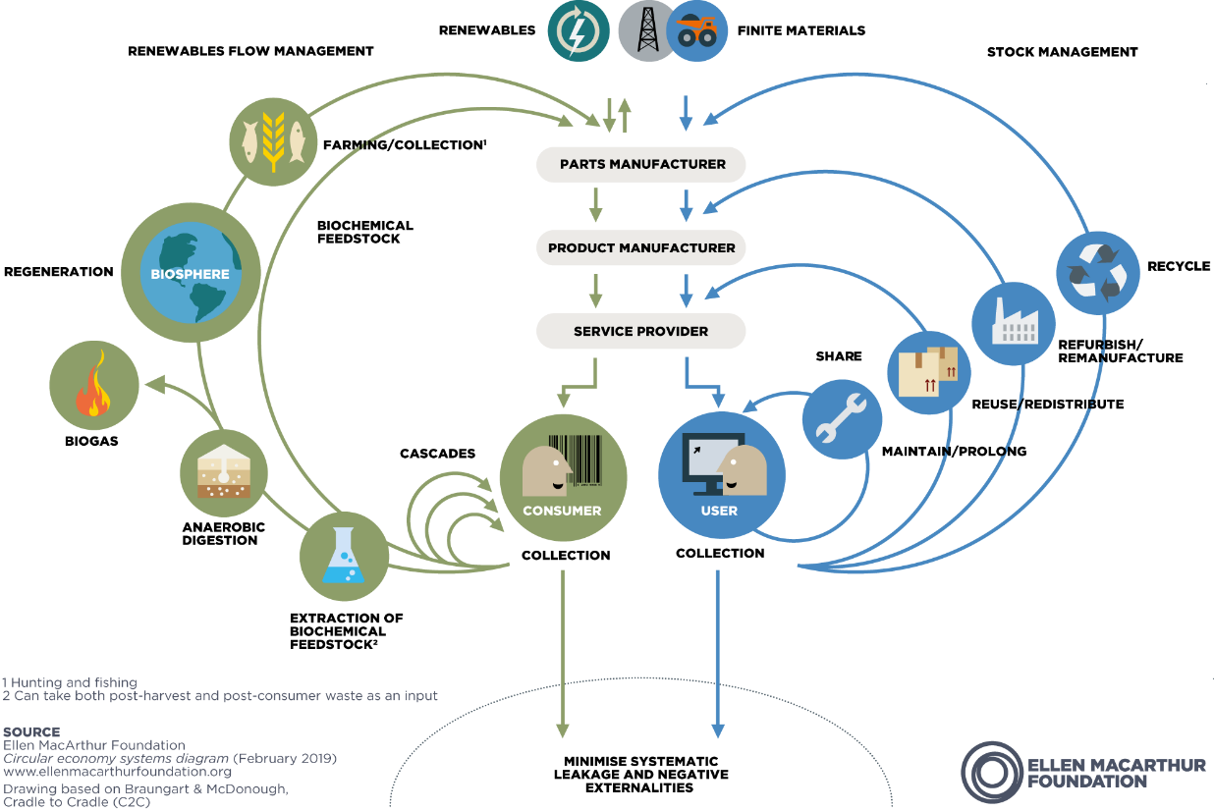
Стойност в циклите
Преосмислянето на това какво се счита за отпадък е ключово за
Кръгова икономика!
Стойност
Споделяне на
Повторна употреба
Рециклиране
Изхвърляне/елиминиране

Slide 20
Рециклиране
"...преработката на смесени потоци от продукти или отпадъци след употребата им, включително раздробяване, топене и други процеси за получаване на (почти) чисти материали."
Рециклиране
Извеждане от експлоатация
Upcycling
Превръщане на отпадъци в продукт с по-ниска стойност от тази на първоначалния материал.
Предполага влошаване на качеството на материала
Преобразуване на отпадъци в нов висококачествен продукт
Източник: Патагония

Slide 21
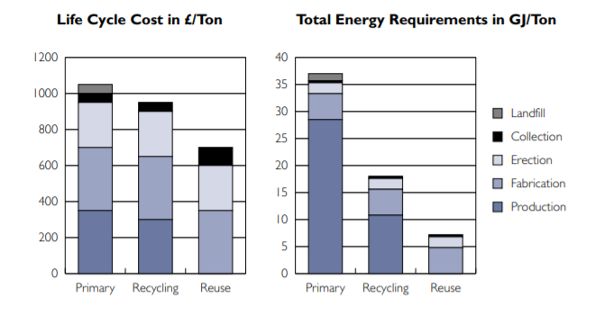
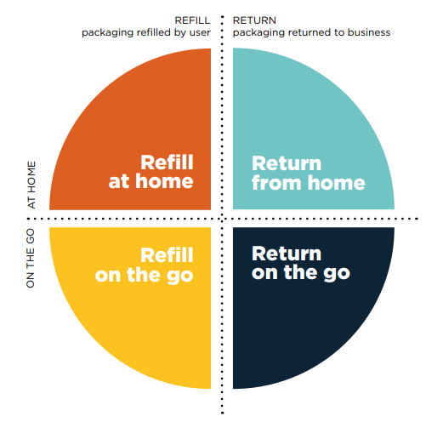
Повторна употреба
"...представлява възможността да се предостави на втори потребител продукт, който почти не се нуждае от адаптация и работи като нов"
Модели за повторна употреба на опаковки и контейнери за храна
Презареждане вкъщи - потребителите презареждат контейнера си за многократна употреба вкъщи (напр. с презареждане, доставяно чрез абонаментна услуга)
Пълнене в движение - потребителите пълнят своя контейнер за многократна употреба далеч от дома (напр. в система за дозиране в магазина).
Връщане от дома - опаковката се взема от дома чрез услуга за вземане (например от трета страна - логистична или изнесена компания).
Връщане в движение - потребителите връщат опаковката в магазина или на място за предаване (например в машина за връщане на депозити или в пощенска кутия).
Общи разходи за целия жизнен цикъл и общи енергийни нужди между първичните в трите сценария - първично, рециклиране и повторна употреба [1]
Повторната употреба е предпочитана алтернатива пред традиционните начини за рециклиране
[1] R. Geyer, T. Jackson, Supply Loops and Their Constraints: Индустриалната екология на рециклирането и повторната употреба, Калифорния. Manage. Rev. 46 (2004) 55-73. https://doi.org/10.2307/41166210.

Slide 22
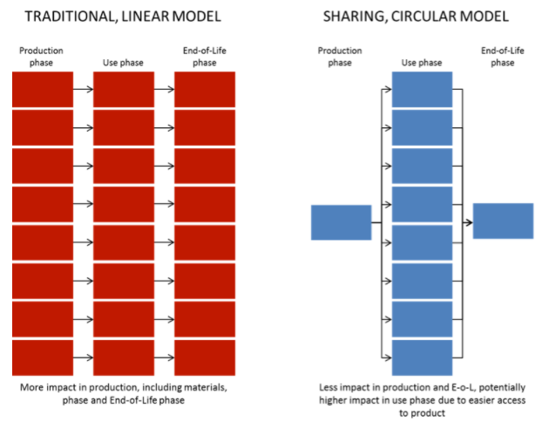
Споделяне на
Споделянето на бизнес модели е начин за повторно извличане на стойност от недостатъчно използваните активи и възможности.
Продукт, който може да обслужва множество потребители
Намаляване на потреблението на материали и генерирането на отпадъци
Фазата на използване се засилва
Примери
Платформи за сътрудничество
Uber
AirBnB
Couchsurfing
Разпределение на въздействието между традиционния линеен модел и икономиката на споделянето по време на жизнения цикъл [2]
[2] E. Mieras, 5 пътя към кръговата икономика - част IV: споделяне, (2016). Достъпно на адрес: https://pre-sustainability.com/articles/5-roads-to-a-circular-economy-part-iv-sharing/

Slide 23
Удължаване на живота на продуктите
За разлика от линейните бизнес модели, които могат да зависят от планираното остаряване, за да постигнат растеж, СЕ се стреми да удължи експлоатационния живот на своите продукти. Основните му цели са ясни - да се намали изискването за допълнителни суровини, за да се създаде нов продукт, който служи за определена цел, и да се намали процентът на изхвърляне на продукти на сметищата. На следващо място е описано как индустрията за КМХ може да удължи живота на своите продукти, като са представени примери за успешно прилагане.

Slide 24
Удължаване на живота на продуктите
- Концепцията за "удължаване на живота на продукта" описва колко дълго може да се използва даден продукт, като основната цел е да се максимизира степента и продължителността на "използване" на продукта. С края на живота на даден продукт обикновено губим цялата енергия и ресурси, използвани при производството му.
- Удължаването на живота на продуктите е една от няколкото стратегии на кръговия бизнес модел, към които можем да включим и други, като например циклизиране, интензифициране и дематериализиране.
- Кръговите бизнес модели са от решаващо значение за компаниите, за да приемат кръговата икономика, и следва да съгласуват дейностите по създаване на кръгова стойност с възможностите за улавяне на икономическа стойност.
Основните цели на този бизнес модел могат да бъдат определени като:
Удължен период на използване на съществуващите продукти;
Намален поток на съставните материали в икономиката;
Намаляване на степента на извличане на ресурси и генериране на отпадъци.

Slide 25
Удължаване на живота на продуктите (продължение)
Общи предимства на удължаването на живота на продуктите
Не изисква значителна промяна в настоящия бизнес модел на компанията
Като ангажират хората да разширят употребата на продуктите, компаниите могат да създадат допълнителни точки за контакт с клиентите си.
Благоприятно обществено мнение и нагласи на потребителите
Използване на нови технологии (подходящи материали, по-малко използване на материали, по-ниска консумация на енергия)
Намален законодателен натиск ("затворен цикъл и затворен акт за веществата")
Нови маркетингови възможности
Спестяване на разходи

Slide 26
Удължаване на живота на продуктите (продължение)
Основното организационно предизвикателство пред компаниите за прилагане на този бизнес модел, особено при продукти с ниска стойност, е да изберат правилния формат и обхват за създаване на вътрешно проучвателно предприятие. Прилагането на модела за разширяване на употребата на продукта често означава придобиване на нови възможности, промени в дизайна на продукта (напр. повишена модулност, за да се даде възможност за надграждане на функциите) и промени във финансовите модели.
CHALLENGE
замислен азиатски бизнесмен, посочен от creativeart в https://www.freepik.com/premium-photo/composite-image-thoughtful-asian-businessman-pointing_35247927.htm#page=2&query=direction%20sign&position=9&from_view=search&track=ais

Slide 27
Удължаване на живота на продуктите (продължение)
Методи за удължаване на живота на продуктите
Удължаването на живота на продуктите има за цел да запази продукта в употреба във възможно най-голяма степен и може да бъде постигнато с няколко действия и възможности:
- Употребата на даден продукт може да бъде разширена чрез поправка, възстановяване на компоненти, обновяване, модернизиране и нов дизайн, до търговия и препродажба, като някои от тях могат да бъдат самостоятелни бизнес модели;
- Удължаване на съответните ресурсни цикли, което означава, че фазата на използване на продукта се удължава чрез дълготраен и неподвластен на времето дизайн, маркетинг, който насърчава дългите фази на използване, поддръжка и ремонт;
- Прилагането на модел за разширяване на употребата на продукта често означава придобиване на нови възможности, промени в дизайна на продукта (напр. по-голяма модулност, за да се даде възможност за обновяване на функциите) и промени във финансовите модели.

Slide 28
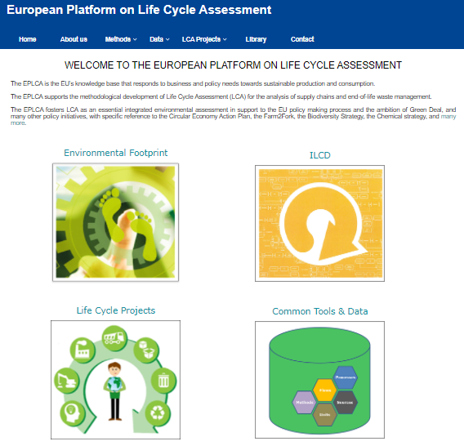
Удължаване на живота на продуктите (продължение)
Живот на продуктите в собствените продукти
Важно е продължителността на живота на продуктите да съответства на нуждите на клиентите, а удължаването на живота на продуктите е ефективна насока за разработване на кръгов бизнес модел.
За да се разбере продължителността на живота на продукта, може да се използва методология за оценка като LCA.
Подходът, основан на жизнения цикъл, вече се използва от много компании в рамките на устойчивото развитие, за да помогне за намаляване на цялостната тежест върху околната среда през целия жизнен цикъл на стоките и услугите. LCA се използва и за подобряване на конкурентоспособността на продуктите на компанията и при вземането на решения като инструмент за подобряване на дизайна на продуктите, при избора на материали, подбора на технологии, специфични критерии за проектиране и при разглеждане на рециклирането.
[1] Европейска платформа за оценка на жизнения цикъл (LCA). Европейска комисия. Уебсайт: https://ec.europa.eu/environment/ipp/lca.htm

Slide 29
Платформи за споделяне
В няколко случая е доказано, че платформите за кръгова икономика и мрежите за знания ускоряват популяризирането на кръговата икономика чрез споделяне на знания, изтъкване на конкретни примери и насърчаване на сътрудничеството.
В литературата се посочва, че един от основните приноси на тези платформи е, че те смекчават пазарния провал, тъй като чрез тези обмени може да се оценява ефективността и ефикасността от икономическа и екологична гледна точка.

Slide 30
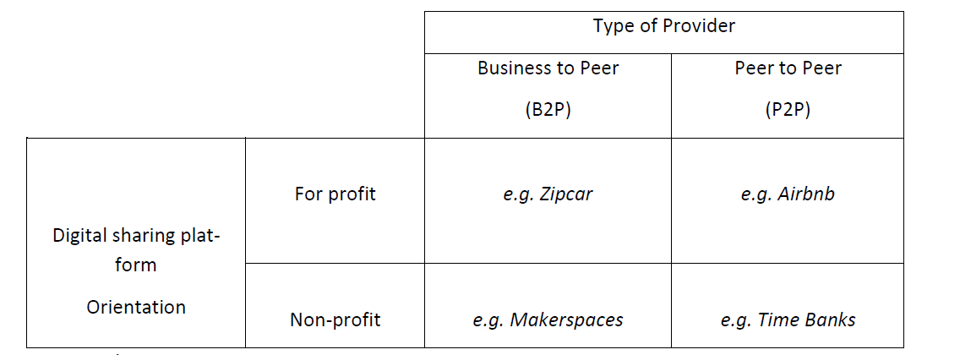
Концепцията за платформите на икономиката на споделянето
Платформите за споделяне се разделят на бизнес модели B2P (Business to Peer) и P2P (Peer to Peer). Друго разграничение е по отношение на ориентацията - платформите могат да бъдат ориентирани към печалба и към нестопанска цел, като се има предвид дали транзакцията генерира или не парична полза.
Примери за платформи за цифрово споделяне [1]
[1] Schor, J. Debating the Sharing Economy. J. Self-Governance Manag. Econ. 2014 г.

Slide 31
Примери за платформи за споделяне
Airbnb: В тази платформа хората предоставят жилището си на други хора за кратък период от време и получават определена сума пари, фактурирана чрез цифровата платформа за споделяне, която задържа процент от наема, като по този начин участва финансово в реализираната размяна. (P2P с цел печалба).
Zip Car: е международен доставчик на споделено ползване на автомобили, който след онлайн регистрация дава възможност за гъвкаво използване на автомобили чрез карта. Ползването се таксува на дневна, часова или минутна база. Доставчикът на автопарка е търговско предприятие. (B2P с цел печалба).
Банки за време: Тази услуга е свързана с това хората да предоставят собственото си свободно време на други хора. Нито тези частни лица, нито посредническата платформа за цифрово споделяне реализират печалба от дейността си. (P2P с нестопанска цел).
Makerspace: На този пазар се събират платформи за цифрово споделяне, които се предполага, че подпомагат "направи си сам", например занаятчийски работилници. За тази цел опитни занаятчии споделят безплатно своите знания и умения. (B2P с нестопанска цел) .

Slide 32
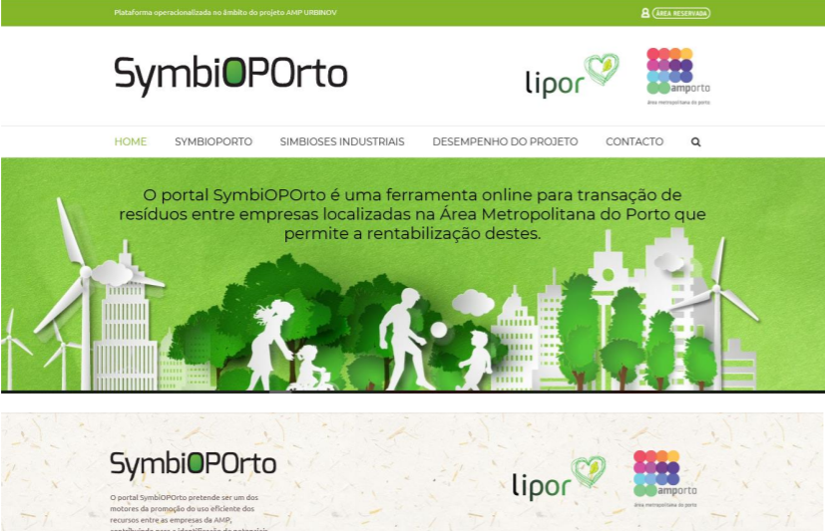
Платформи за споделяне за кръговата икономика (Business to Peer платформи)
Порталът SymbiOPorto е онлайн инструмент, промотиран от LIPOR и AMP (Metropolitan Area Porto), който насърчава транзакциите с отпадъци между компаниите, разположени в Metropolitan Area Porto, чрез въвеждането на платформа, която включва база данни за отпадъците на компаниите.
Схема на платформата SymbiOPorto [2]
[2] LIPOR Portal SymbiOPorto Достъпно онлайн: https://symbioporto.org/ .

Slide 33
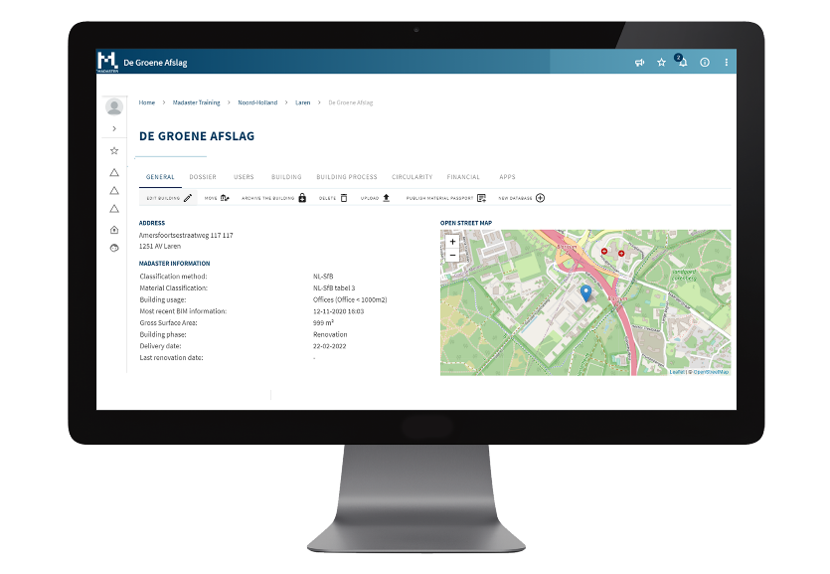
Платформи за споделяне за кръговата икономика (Peer to Peer платформи)
Madaster е независима платформа за частни лица, компании и правителства, чиято цел е създаването на кадастър на материалите. Компанията заявява, че ако суровините са добре документирани, те остават неограничено достъпни. С помощта на т.нар. паспорти на материалите на материалите се дава идентичност, така че те вече не изчезват в анонимност като отпадъци.
[3] Фондация Madaster Платформа Madaster Достъпна онлайн: https://madaster.com/ .
Контур на платформата Madaster [3]

Slide 34
Продукт като услуга
Превръщането на даден продукт в услуга позволява на клиентите да наемат или вземат на лизинг даден продукт за определен период, вместо да го купуват, като собствеността остава за производителя. Този подход може да гарантира на клиентите дълготрайност и възможност за надграждане и да осигури на производителите редовен доход под формата на абонаментни такси. В този модул са представени ползите от следването на подобна стратегия и са обсъдени пречките и ограниченията при нейното прилагане.

Slide 35
Продукт като услуга
- Концепцията за продукта като услуга се основава главно на промяната на собствеността върху продукта. Прехвърлянето на собствеността върху продуктите от клиентите към компаниите може да насърчи и разшири циркулацията на материали и продукти. В резултат на това, че собствеността остава за компаниите, жизненият цикъл на продуктите се удължава, подобрява се степента на използване и циркулацията на материалите се превръща в по-затворен цикъл. Това е бизнес модел, който насърчава кръговата икономика и действа върху потребителските навици и начина на живот на клиентите.
- Моделите на собственост на производителите обхващат моделите "продукт като услуга", "материал като услуга" и "изпълнение като услуга" и могат да включват решения като доживотни гаранции, системи за връщане и депозиране на материали и др.
- Системата за продуктово обслужване (СПУ) може да се разглежда като бизнес модел с потенциал да генерира решения, които са изгодни за всички производители/доставчици, потребители и околна среда, като насърчава печалбата, екологичните и социалните ползи.

Slide 36
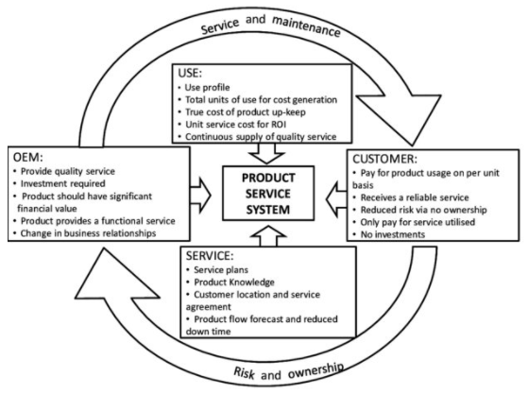
Продукт като услуга
Моделът на PSS включва комбинация между физически продукт и елемент на услугата.
[1] Конуей, Пол; Уест, Андрю; Управление на информацията за жизнения цикъл на продукта във веригата за доставки на електроника. Август 2012 г. Уеб: https://www.researchgate.net/publication/273138281_Product_life_cycle_information_management_in_the_electronics_supply_chain/figures?lo=1

Slide 37
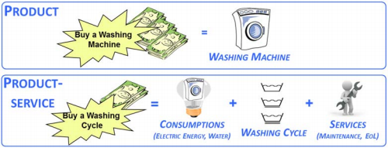
Продуктът като услуга (продължение)
Пример за продукт "перална машина" и продукт-услуга "цикъл на пране".
[2] : Фави, Клаудио; Перуцини, Маргарита; Германи, Микеле. A Lifecycle design approach to analise the Eco-sustainability of industrial products and product-service systems (Подход на проектиране на жизнения цикъл за анализ на екологичната устойчивост на промишлени продукти и системи продукт-услуга) (2012).
Пример за продукт "перална машина" и продукт-услуга "цикъл на пране" [2]

Slide 38
Продуктът като услуга (продължение)
Системата за обслужване на продукта (PSS) може да следва различни подходи, които могат да се фокусират повече върху физическия продукт или върху компонента на услугата и се разделят на три основни варианта: модели на PSS, ориентирани към продукта, към потребителя и към резултатите.
- Продуктово ориентираните системи за обслужване на продукти разбират включването на допълнителни услуги след продажбата в стойностното предложение, но компаниите продължават да произвеждат и продават продукти по традиционния начин. Услугите по този модел могат да включват договори за поддръжка и предложения за ремонт чрез удължени гаранции за продуктите или споразумения за обратно приемане.
- Ориентираните към потребителя модели на системи за обслужване на продукти целят по-балансирана тежест между продуктите и услугите. Клиентите плащат за временно ползване на стока, обикновено чрез договор за лизинг, а доставчикът на услуги запазва пълната си собственост върху стоката. Клиентите плащат за даден продукт само когато наистина се нуждаят от него, като по този начин се избягват първоначалните и текущите разходи за собственост.
- Ориентираните към резултатите модели на ИОС са насочени към обслужващата част на спектъра на ИОС. Фирмите не продават продуктите по традиционния начин, а вместо това продават услугите или резултатите, свързани с тези продукти. Договорите между доставчиците и клиентите представляват конкретен резултат, като не се налага да се уточнява как той се постига.

Slide 39
Продуктът като услуга (продължение)
Предимства
PSS може да представлява няколко предимства за клиента и за производителя/доставчика.
- От страна на клиента се счита, че PSS осигурява стойност чрез повече персонализация и по-високо качество. PSS обикновено премахва административните или контролните задачи на клиента. Предимство е и по-високата производителност, дължаща се на по-доброто използване на производителността на продукта и по-дългата му експлоатация. Клиентът получава стойност във форма, близка до неговите реални нужди.
- Дружествата ще се възползват от подобрено стратегическо позициониране благодарение на добавената стойност, възприемана от клиентите в резултат на това, че PSS освобождава клиента от разходите и проблемите, свързани с придобиването, използването, поддръжката и изхвърлянето на оборудване и продукти. Това подобрено стратегическо позициониране може да бъде свързано с:
Развитие на нови пазари | Диференцирано предлагане на нов микс от продукти и услуги, осигуряващ добавена стойност за потребителите.
Повишена гъвкавост | Бърза реакция на променящия се потребителски пазар благодарение на новите взаимоотношения с външни изпълнители.
По-дългосрочни взаимоотношения с клиенти | Взаимоотношения, които водят до по-силна връзка между компанията и клиента и съответно до лоялност на клиентите.
Подобрена корпоративна идентичност | Капацитет на компанията да комуникира "отговорна и прозрачна" позиция, като показва своите екологични и социални ползи.
Подобрено пазарно и стратегическо позициониране | Отговор на съществуващи и бъдещи законодателни изисквания или ограничения в областта на околната среда, като например разширена отговорност на производителя и екологични показатели.

Slide 40
Продуктът като услуга (продължение)
Предизвикателства
- Въпреки по-големия потенциал за генериране на стойност, прилагането на модела "Продукт като услуга" се сблъсква с ограничения. Преминаването от продажба на продукт към продажба на услуга е от основно значение за стойностното предложение на компанията, но внася няколко усложнения.
- "Сервизирането" на даден продукт може да включва проектиране, планиране и преодоляване на необходимите множество допълнителни възможности, като например бюра за обслужване на клиенти и мениджъри на клиенти, към системите за събиране и обратна логистика.
- Основната пречка пред прилагането на ПСС в развитите страни беше определена като необходимата културна промяна от притежание на продукт към оценяване на самото удовлетворяване на крайната потребност.

Slide 41
Синергии с други методологии
Описани са синергиите на СЕ и две други методологии - Lean manufacturing и Industrial Ecology.
Lean manufacturing е методология, насочена към минимизиране на отпадъците в производствените процеси чрез използване на инструменти като карта на потока на стойността, анализ на първопричините, нулеви дефекти и др.
Индустриалната екология се занимава с изучаването на потоците от ресурси и взаимодействието между индустриалните и екологичните системи, като се стреми да промени потоците от линейни към кръгови.

Slide 42
Синергии с други методологии
Lean Manufacturing - концепция
- Като концепция икономичното производство се описва като систематичен метод за елиминиране или минимизиране на отпадъците от производствената система или веригата за създаване на стойност, като същевременно се избягва отрицателното въздействие върху производителността.
- Фирмите могат да създадат система, която устойчиво създава повече стойност и по-малко отпадъци, като прилагат икономично производство с фокус върху проектирането на процесите и потока.
- В концепцията за Lean понятието "стойност" се определя като действие или процес, за които клиентът би бил готов да плати, а "отпадъци" - като всичко, което не добавя стойност към продукта или има разходи без ползи.

Slide 43
Синергии с други методологии
Lean Manufacturing - Отпадъци
Обикновено идентифицирани 7 разхищения на Lean:
Свръхпроизводство: производство на повече, по-скоро или по-бързо, отколкото се изисква от следващия процес или клиент.
Изчакване: оператори, които бездействат, докато машините работят в цикъл, оборудване се поврежда, частите се забавят и т.н.
Транспортиране (или пренасяне): преместване на части и продукти над абсолютния минимум.
Свръхобработка: ненужна или неправилна обработка.
Инвентаризация: поддържане на повече от минимално необходимия запас от суровини, части, незавършено производство (ЗП) и готова продукция.
Движение: движения, извършвани от операторите или машините извън необходимото.
Дефекти: време и усилия, изразходвани за коригиране и инспектиране на преработката и брака.
Разхищение на "неизползван талант"

Slide 44
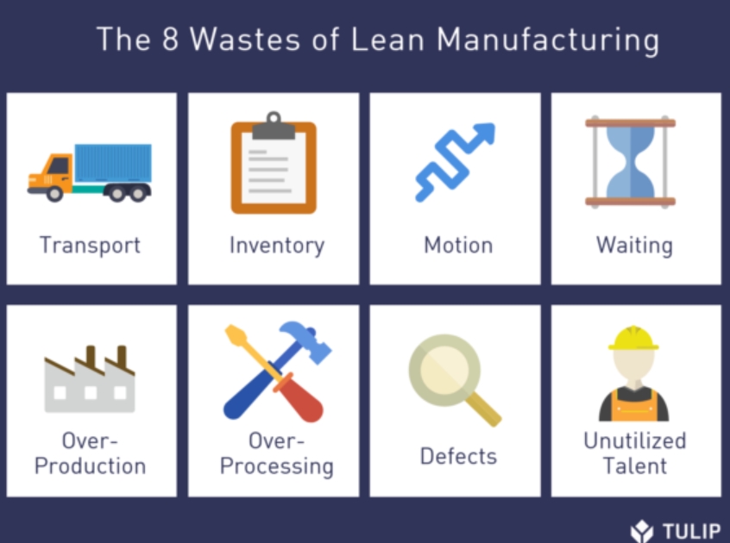
Синергии с други методологии
Lean Manufacturing - Отпадъци
8-те разхищения на Lean Manufacturing:
[1] Пълно ръководство за стройно производство - Научете как производителите използват новите технологии от Индустрия 4.0, за да допълнят традиционните практики за стройно производство. Електронна книга на Tulip.co. Уеб: https://tulip.co/ebooks/lean-manufacturing/#chapter-two-history-of-lean

Slide 45
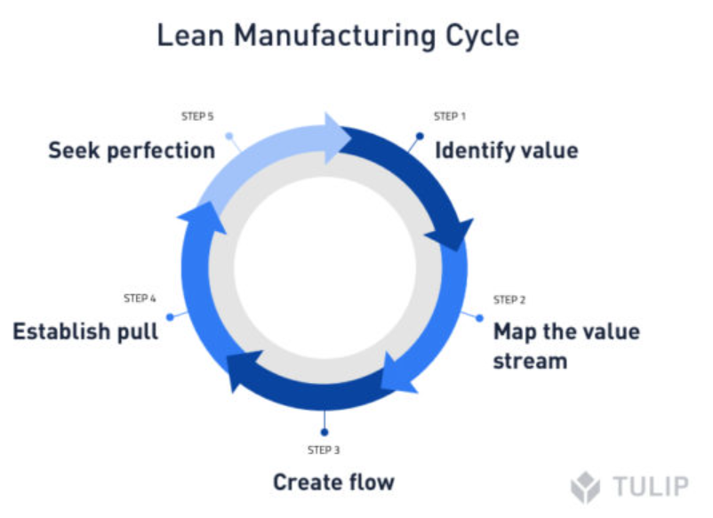
Синергии с други методологии
Lean Manufacturing - принципи
Концепцията за "lean" разглежда пет основни принципа като рецепта за подобряване на ефективността на работното място, а именно следните:
Идентифициране на стойността;
Картографиране на потока на стойността;
Създаване на поток;
Установяване на привличане;
Търсене на съвършенство.
[2] Пълно ръководство за стройно производство - Научете как производителите използват новите технологии от Индустрия 4.0, за да допълнят традиционните практики за стройно производство. Електронна книга на Tulip.co. Уеб: https://tulip.co/ebooks/lean-manufacturing/#chapter-two-history-of-lean

Slide 46
Синергии с други методологии
Индустриална екология - концепция
- ИЕ е концепция, при която екосистемата се разглежда като пример за проектиране на промишлени системи с цел намаляване на въздействието им върху околната среда чрез затваряне на енергийните и ресурсните цикли.
"Индустриалната екология разглежда промишлеността като създадена от човека екосистема, която функционира по подобен начин на естествените екосистеми, където отпадъците или страничните продукти от един процес се използват като входна суровина за друг процес. Индустриалната екология взаимодейства с естествените екосистеми и се опитва да премине от линейна към циклична или затворена система. Подобно на природните екосистеми, промишлената екология е в състояние на непрекъснато движение.

Slide 47
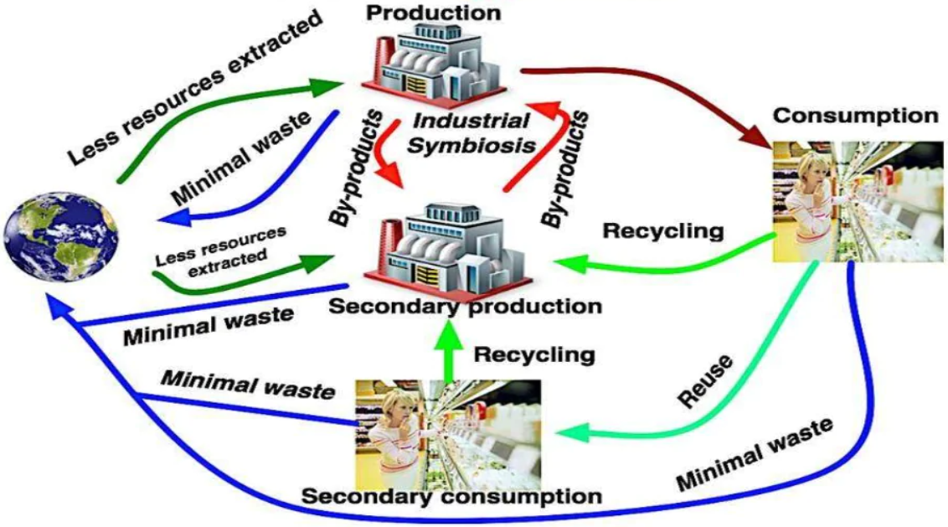
Синергии с други методологии
Индустриална екология - процеси
Според концепцията за ИО един отрасъл използва излишъците (отпадъците и страничните продукти) на други отрасли като суровини за собствените си процеси, като същевременно взаимодейства с природата. ИЕ следва хибридна система между промишлените и природните екосистеми и разглежда концепции и инструменти за устойчивост като анализ на материалните потоци, проектиране за разглобяване, екологосъобразни технологии и дематериализация.
Процеси на индустриалната екология [3]
[3] Въведение в индустриалната екология и индустриалния метаболизъм. Гръцко-албанско трансгранично сътрудничество в областта на проучването на биомасата. Достъпно онлайн: https://slideplayer.com/slide/13338089/

Slide 48
Синергии с други методологии
Индустриална екология - принципи
Развитие на индустриални екосистеми - разглеждайте отпадъците като ресурс; затворете цикъла; създайте партньорства с други индустрии за търговия със странични продукти, които се използват като суровини за други процеси.
Дематериализиране на промишлената продукция - използване на по-малко първични материали и енергия чрез по-ефективно използване на ресурсите; повторно използване на материали или замяната им с по-екологични материали; повече с по-малко.
Балансиране на промишлените вложения и изложения до естествените нива - управление на интерфейса между околната среда и промишлеността; повишаване на знанията за поведението на екосистемите, времето за възстановяване и капацитета им; повишаване на знанията за това как и кога промишлеността може да взаимодейства с естествените екосистеми и за ограниченията.
Подобряване на ефективността на промишлените процеси - препроектиране на продукти, процеси, оборудване; повторно използване на материали за пестене на ресурси.
Използване на енергията - включете доставката на енергия в рамките на промишлената екология; използвайте алтернативни източници на енергия, които имат по-малко въздействие върху околната среда.
Привеждане на политиките в съответствие с концепцията за индустриална екология - включване на околната среда и икономиката в организационните, националните и международните политики; интернализиране на външните фактори; използване на икономически инструменти за насърчаване на преминаването към индустриална екология; използване на по-подходящ дисконтов процент; използване на по-всеобхватен индекс за измерване на националното богатство, а не на БНП.

Slide 49
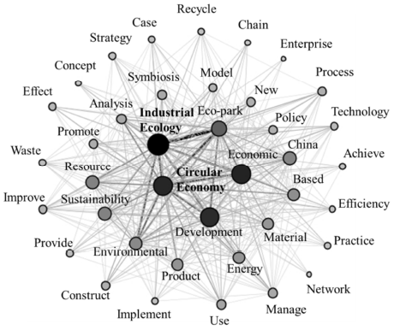
Синергии с други методологии
Индустриална екология и кръгова икономика
[4] Saavedra, Yovana; Iritani, Diego; Pavan, Ana; Ometto, Aldo; Theoretical contribution of industrial ecology to circular economy. Получено на 8 септември 2016 г., преработено на 17 септември 2017 г., прието на 17 септември 2017 г., достъпно онлайн на 30 септември 2017 г. Уеб: https://www.sciencedirect.com/science/article/abs/pii/S0959652617321728
Мрежа за съвместно срещане на думи в литературата за ЧЕ и ИЕ [4]

Slide 50
Синергии с други методологии
Индустриална екология и кръгова икономика
Принос на IE | Принципи на СЕ въз основа на Фондация "Елън МакАртър
- Изучаване на материалните и енергийните потоци и тяхното приложение. - Въвеждане на принципите на биологичната екосистема в индустриалната екосистема - Преобразувайте линейните и полукръговите потоци в кръгови или близки потоци. - Премахване на зависимостта от ограничените запаси и повторно използване на отпадъците, генерирани в системата. - Осигуряване на анализ на материалния поток в сложна система. | - Запазване и увеличаване на природния капитал чрез контролиране на ограничените запаси и балансиране на потоците от възобновяеми ресурси.
- Използвайте ИС и ЕПИ. - Използвайте отпадъците като странични продукти. - Използвайте стратегии като: повторна употреба, рециклиране, ремонт и възстановяване. - Удължаване на жизнения цикъл на продуктите. - Правете повече с по-малко (дематериализация) - Разработване на повече услуги, отколкото продукти (PSS). - Използвайте "Дизайн за околната среда" или "Екодизайн". - Внедряване на по-чисто производство в предприятията. | - Оптимизиране на добива на ресурси чрез циркулиране на продукти, компоненти и материали, които се използват с най-висока полезност във всеки един момент както в техническите, така и в биологичните цикли.
- Използвайте показателите за наблюдение на ефективността на системата. - Изследвания, насочени към разработване на нови начини за преход към СЕ. - Прилагане на национални и международни политики за икономическо развитие. | - Насърчаване на ефективността на системата чрез разкриване и проектиране на отрицателни външни фактори.
Принос на ИЕ към СЕ

Slide 51
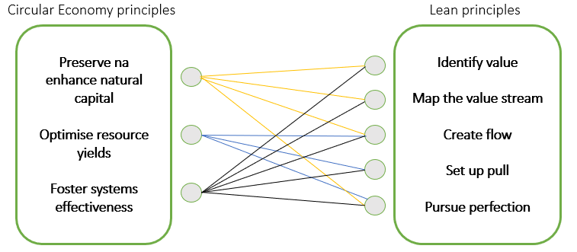
Синергии с други методологии
Индустриална екология и кръгова икономика
Взаимовръзки между принципите на кръговата икономика и Lean
[5] Saavedra, Yovana; Iritani, Diego; Pavan, Ana; Ometto, Aldo; Theoretical contribution of industrial ecology to circular economy. Получено на 8 септември 2016 г., Преработено на 17 септември 2017 г., Прието на 17 септември 2017 г., Достъпно онлайн на 30 септември 2017 г. Уеб: https://www.sciencedirect.com/science/article/abs/pii/S0959652617321728
Мрежа за съвместно срещане на думи в литературата за ЧЕ и ИЕ [5]

Slide 52
Синергии с други методологии
Индустриална екология и кръгова икономика
Различни подходи на LM и CE към елементите отпадъци и стойност
 | Подход Lean | Подход CE
Елемент Отпадъци | - Минималното количество оборудване, материали, части, пространство и време са абсолютно необходими, за да се добави стойност към продукта; - е дейност, която не добавя стойност за потребителите; - е неефективност и се измерва чрез ключови показатели за ефективност. | - Отпадъци = суровини; - Вижда се в 4 измерения: Разхищение на ресурси, разхищение на жизнени цикли, разхищение на възможности, разхищение на вградени ценности.
Стойност на елемента | - Стойността се възприема от гледна точка на клиента; - Изискване на клиента. | - Намаляване на отпадъците чрез рециклиране и използване на източници от отпадъци; - Предотвратяване на излизането на ресурси от икономиката; - Четири измерения: Намаляване на разходите, генериране на приходи, устойчивост, легитимност и имидж.
[6] Nadeem, Simonª ; Garza-Reyes, Joseª ; Anosike, Anthonyª ; Kumar, Vikas ;^{ba} Centre for Supply Chain Improvement, University of Derby, Derby, U.K.;^{b} Bristol Business School, University of the West of England, Bristol, U.K.; Coalescing the Lean and Circular Economy, 2019. Уеб: http://ieomsociety.org/ieom2019/papers/279.pdf
Различни подходи на LM и CE към елементите отпадъци и стойност [6]

Slide 53
Оценка
Задача
Изгледайте видеоклипа по-долу и отговорете на следните въпроси:
Каква е разликата между линейния и кръговия модел на икономиката?
Доколко кръговата икономика ви засяга като собственик на компания и какви са ползите от нея в сравнение с модела на линейната икономика?
Коментирайте следното твърдение: Местните и регионалните власти имат решаваща роля
https://www.youtube.com/watch?v=__0Spwj8DkM

Slide 54
Допълнителни материали
Разработване на нови кръгови продукти или услуги
Европейска комисия, Политика за устойчиви продукти и екодизайн. https://ec.europa.eu/growth/industry/sustainability/product-policy-and-ecodesign_en
Европейска комисия, Екодизайн и енергийно етикетиране, Директива 2009/125/ЕО и Регламент (ЕС) 2017&1369. https://ec.europa.eu/growth/single-market/european-standards/harmonised-standards/ecodesign_en
Европейска комисия, "Екодизайнът на вашето бъдеще - как екодизайнът може да помогне на околната среда, като направи продуктите по-интелигентни", Доклад, https://op.europa.eu/pt/publication-detail/-/publication/4d42d597-4f92-4498-8e1d-857cc157e6db

Slide 55
Допълнителни материали
Разработване на нови кръгови продукти или услуги (продължение)
ISO/TR 14062-Управление на околната среда-Интегриране на екологичните аспекти в проектирането и разработването на продукти, Tech. Rep. 2002 (2002)
E.D. Reiskin, A.L. White, J.K. Johnson, T.J. Votta, Servicizing the Chemical Supply Chain, J. Ind. Ecol. 3 (1999) 19-31. https://doi.org/10.1162/108819899569520
I.C. De los Rios, F.J.S. Charnley, Skills and capabilities for a sustainable and circular economy (Умения и способности за устойчива и кръгова икономика): Cleaner Production 160 (2017) 109-122 https://www.sciencedirect.com/science/article/pii/S0959652616317619?via%3Dihub

Slide 56
Допълнителни материали
Кръгли консумативи
Roos G. Иновации на бизнес модели за създаване и улавяне на стойността на ресурсите в бъдещите кръгови материални вериги, Resources 3 (2014) 248-274, https://doi.org/10.3390/resources3010248
D. Бентън, Д. Хейзъл, "Resource Resilient UK - A report from the Circular Economy Task Force", Green Alliance 2013 г. Достъпно на: https://greenalliance.org.uk/resources/Resource%20resilient%20UK.pdf

Slide 57
Допълнителни материали
Рециклирайте, използвайте повторно и споделяйте
Публикации на ОИСР (2019 г.): Бизнес модели за кръговата икономика - възможности и предизвикателства пред политиката. Достъпно на адрес: https://www.oecd-ilibrary.org/sites/e59f8dd6 en/index.html?itemId=/content/component/e59f8dd6-en Waste to Wealth: The Circular Economy Advantage (2015 г.): Lacy, Peter, Rutqvist, Jakob
Фондация "Елън МакАртър", Upstream Innovation: a guide to packaging solutions (Иновации по веригата: ръководство за решения за опаковане), достъпно на адрес: https://emf.thirdlight.com/link/xgfhlc17d1oc-qtv2v7/@/preview/3
S.W. Short, N.M.P. Bocken, C.Y. Barlow, M.R. Chertow, From Refining Sugar to Growing Tomatoes (От рафиниране на захар до отглеждане на домати), J. Ind. Ecol. (2014), https://doi.org/10.1111/jiec.12171

Slide 58
Допълнителни материали
Удължаване на живота на продуктите
Carra, Guglielmo (Arup) and Magdani, Nitesh, (BAM) (2016) Circular Business Models for the Built Environment (Кръгови бизнес модели за застроената среда), https://www.ellenmacarthurfoundation.org/assets/downloads/ce100/CE100-CoPro-BE_Business-Models-Interactive.pdf, последен достъп 13.11.2020 г.
Европейска комисия (16.01.2018 г.), Съобщение на Комисията до Европейския парламент, Съвета, Европейския икономически и социален комитет и Комитета на регионите относно рамка за мониторинг на кръговата икономика, https://ec.europa.eu/environment/circular-economy/pdf/monitoring-framework.pdf, последен достъп 03.11.2020 г.
Съображения, свързани с дизайна и бизнес модела за възстановяване на тежки машини - Caterpillar. Фондация "Елън Макартър". Уеб: https://www.ellenmacarthurfoundation.org/case-studies/design-and-business-model-considerations-for-heavy-machinery-remanufacturing, последен достъп 04.08.2021 г.

Slide 59
Допълнителни материали
Удължаване на живота на продуктите (продължение)
Запазване на дрехите в употреба - спестете пари и намалете отпадъците - thredUP. Фондация "Елън Макартър". Уеб: https://www.ellenmacarthurfoundation.org/case-studies/keeping-clothing-in-use-save-money-and-reduce-waste, последен достъп 04.08.2021 г.
ВЪТРЕШЕН РАСТЕЖ: ВИЗИЯ ЗА КРЪГОВА ИКОНОМИКА ЗА КОНКУРЕНТОСПОСОБНА ЕВРОПА. Фондация "Елън Макартър". Уеб: https://www.ellenmacarthurfoundation.org/assets/downloads/publications/EllenMacArthurFoundation_Growth-Within_July15.pdf , последен достъп 04.08.2021 г.
Гулиелмо Кара, Arup; Нитеш Магдани, BAM. КРЪГОВИ БИЗНЕС МОДЕЛИ - ЗА ЗАСТРОЕНАТА СРЕДА. Програма "Кръгова икономика 100" (CE100). Уеб: https://www.arup.com/perspectives/publications/research/section/circular-business-models-for-the-built-environment , последен достъп 04.08.2021 г.

Slide 60
Допълнителни материали
Платформи за споделяне
Кръгови мрежи и платформи за знания Достъпно онлайн: https://kenniskaarten.hetgroenebrein.nl/en/knowledge-map-circular-economy/circular-knowledge-networks-platforms/ .
Schwanholz, J.; Leipold, S. Sharing for a circular economy? an analysis of digital sharing platforms' principles and business models. J. Clean. Prod. 2020.

Slide 61
Допълнителни материали
Продукт като услуга
Carra, Guglielmo (Arup) and Magdani, Nitesh, (BAM) (2016 г.) Circular Business Models for the Built Environment (Кръгови бизнес модели за застроената среда), https://www.ellenmacarthurfoundation.org/assets/downloads/ce100/CE100-CoPro-BE_Business-Models-Interactive.pdf , последен достъп 13.11.2020 г.
Европейска комисия (16.01.2018 г.), Съобщение на Комисията до Европейския парламент, Съвета, Европейския икономически и социален комитет и Комитета на регионите относно рамка за мониторинг на кръговата икономика, https://ec.europa.eu/environment/circular-economy/pdf/monitoring-framework.pdf , последен достъп 03.11.2020 г.
Vezzoli, Carlo; Kohtala, Cindy; and Srinivasan, Amrit with Diehl, JC; Fusakul, Sompit, Xin, Liu and Sateesh, Deepta. Product-Service System Design for Sustainability (2014 г.); проект LeNS - Learning Network on Sustainability https://re.public.polimi.it/retrieve/handle/11311/828725/24772/Product-Service%20System%20Design%20for%20Sustainability_PART%20I.pdf , последен достъп 03.08.2021 г.

Slide 62
Допълнителни материали
Продуктът като услуга (продължение)
Завъртане на кръга на офис обзавеждането - Ahrend. Мебели като услуга (FAAS). Фондация "Елън Макартър". Уеб: https://www.ellenmacarthurfoundation.org/case-studies/bringing-office-furniture-full-circle, последен достъп 04.08.2021 г.
ВЪТРЕШЕН РАСТЕЖ: ВИЗИЯ ЗА КРЪГОВА ИКОНОМИКА ЗА КОНКУРЕНТОСПОСОБНА ЕВРОПА. Фондация "Елън Макартър". Уеб: https://www.ellenmacarthurfoundation.org/assets/downloads/publications/EllenMacArthurFoundation_Growth-Within_July15.pdf, последен достъп 04.08.2021 г.
Гулиелмо Кара, Arup; Нитеш Магдани, BAM. КРЪГОВИ БИЗНЕС МОДЕЛИ - ЗА ЗАСТРОЕНАТА СРЕДА. Програма "Кръгова икономика 100" (CE100). Уеб: https://www.arup.com/perspectives/publications/research/section/circular-business-models-for-the-built-environment, последен достъп 04.08.2021 г.

Slide 63
Допълнителни материали
Синергии с други методологии
Carra, Guglielmo (Arup) and Magdani, Nitesh, (BAM) (2016 г.) Circular Business Models for the Built Environment (Кръгови бизнес модели за застроената среда), https://www.ellenmacarthurfoundation.org/assets/downloads/ce100/CE100-CoPro-BE_Business-Models-Interactive.pdf , последен достъп 13.11.2020 г.
Европейска комисия (16.01.2018 г.), Съобщение на Комисията до Европейския парламент, Съвета, Европейския икономически и социален комитет и Комитета на регионите относно рамка за мониторинг на кръговата икономика, https://ec.europa.eu/environment/circular-economy/pdf/monitoring-framework.pdf , последен достъп 03.11.2020 г.
ПРИНЦИПИ НА LEAN; Lean Enterprise Institute; Web: https://www.lean.org/WhatsLean/Principles.cfm

Slide 64
Допълнителни материали
Синергии с други методологии (продължение)
O'Rourke, Dara; Connelly, Lloyd; Koshland, Catherine; INDUSTRIAL ECOLOGY: A CRITICAL REVIEW; International Journal of Environment and Pollution, Vol. 6, Nos. 2/3, pp. 89-112, 1996. Web: https://www.researchgate.net/publication/255598523_Industrial_Ecology_A_Critical_Review
Робърт У. Айрес; Лесли У. Айрес; Наръчник по индустриална екология; Издаден от Edward Elgar Publishing Limited; 2001 г. Уеб: http://pustaka.unp.ac.id/file/abstrak_kki/EBOOKS/A%20Handbook%20of%20Industrial%20Ecology.pdf
Magnusson, T., Andersson, H., Ottosson, M., (2019), Industrial ecology and the boundaries of the manufacturing firm, Journal of Industrial Ecology, 23(5), 1211-1225. Web: https://doi.org/10.1111/jiec.12864

Slide 65
БИЗНЕС МОДЕЛИ
Благодарим!
екологична концепция дърво и пари от sompong_tom в https://www.freepik.com/premium-photo/environmental-concept-tree-money_26734080.htm#query=green%20money&position=33&from_view=search&track=ais

